Slide 1
Algorithm Data Structure
danhit187@gmail.com Nguyễn Đức Anh

Slide 2

BFS
Breadth First Search là thuật toán tìm kiếm theo chiều rộng.
Loang

Slide 3
Detail
Phát triển liên tục từ đỉnh gốc
ra tất cả các đỉnh con
Sử dụng Queue để phát triển
và lưu trạng thái liền kề
KHÔNG DUYỆT LẠI
TRẠNG THÁI CŨ
VISUALIZE

Slide 4
Usage
Queue & Move

Slide 5

Pros
Dễ cài đặt
Kết quả tối ưu

Slide 6
Cons
TỐN KÉM
Không
gian
Thời
gian

Slide 7
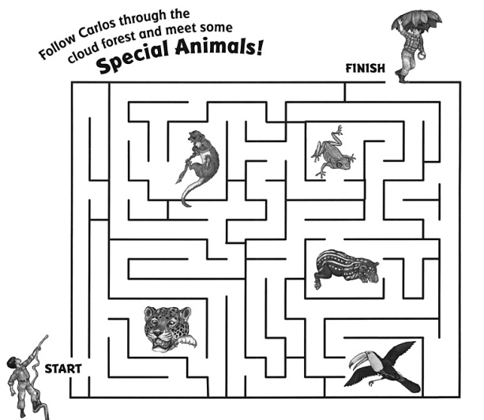

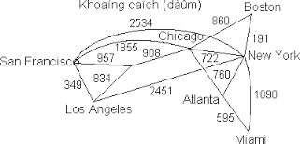
Problem
Ứng dụng BFS

